Slide 1
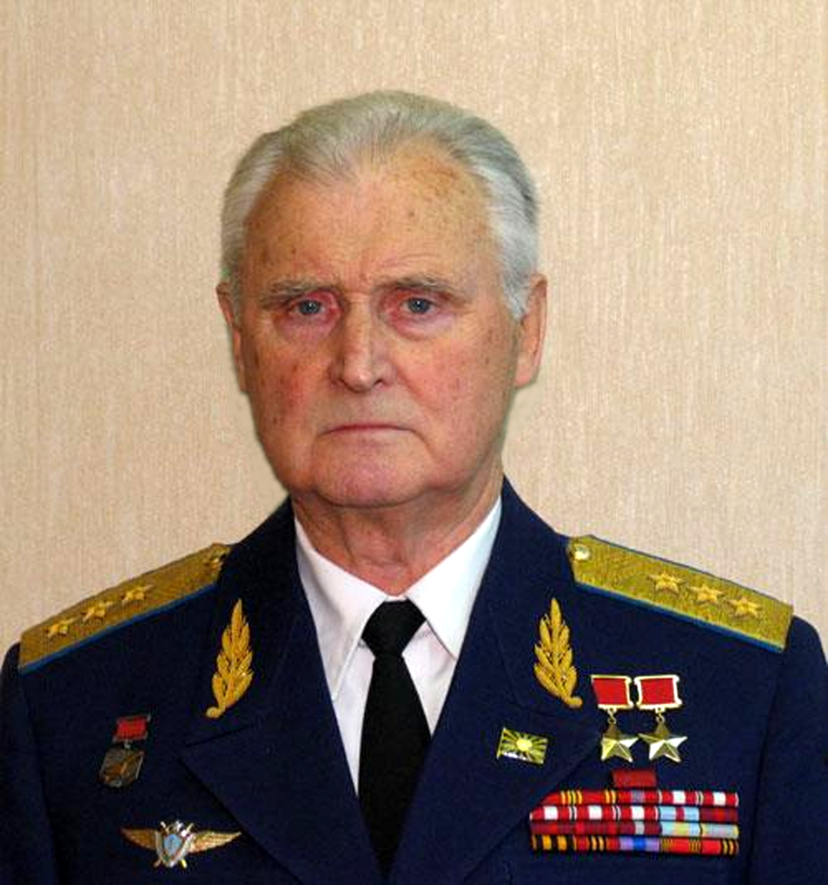
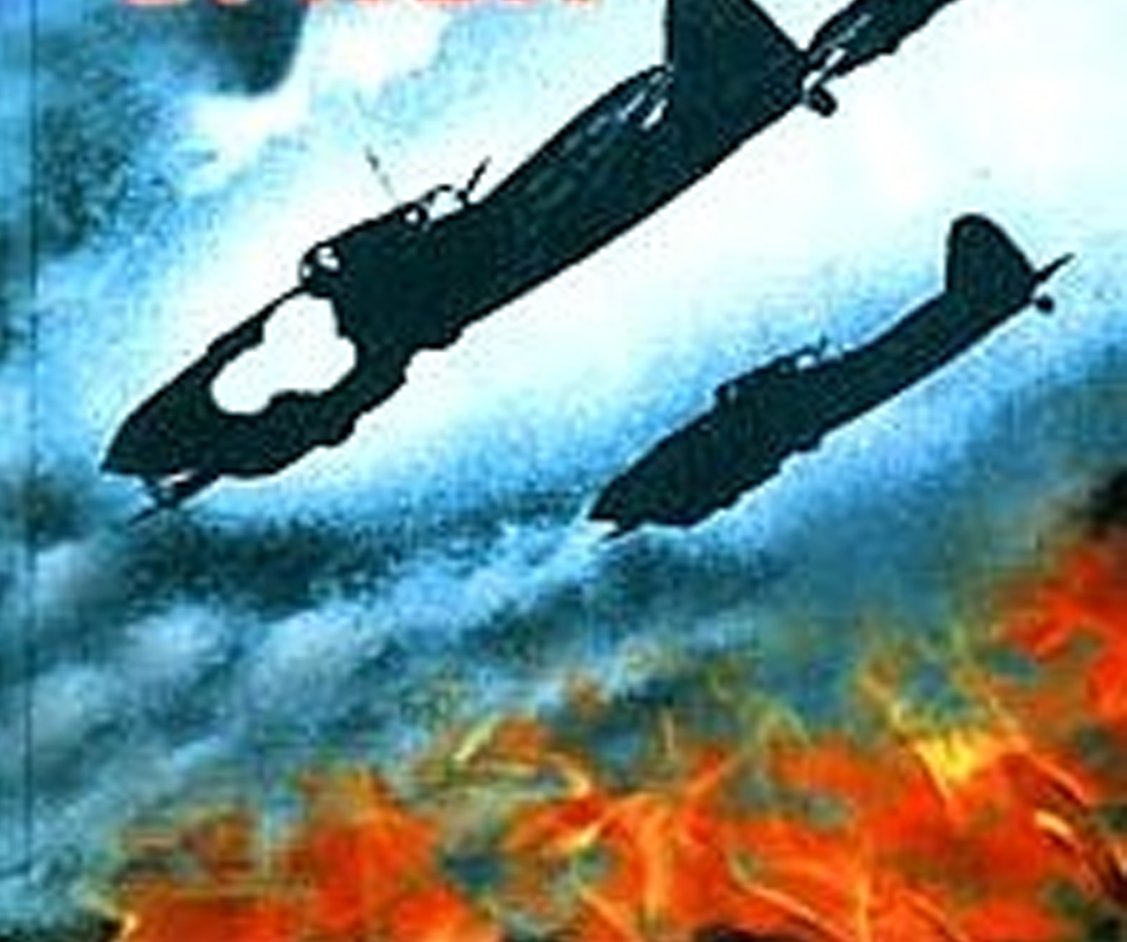
Дважды Герой Советского Союза
МИХАИЛ ПЕТРОВИЧ ОДИНЦОВ

Slide 2
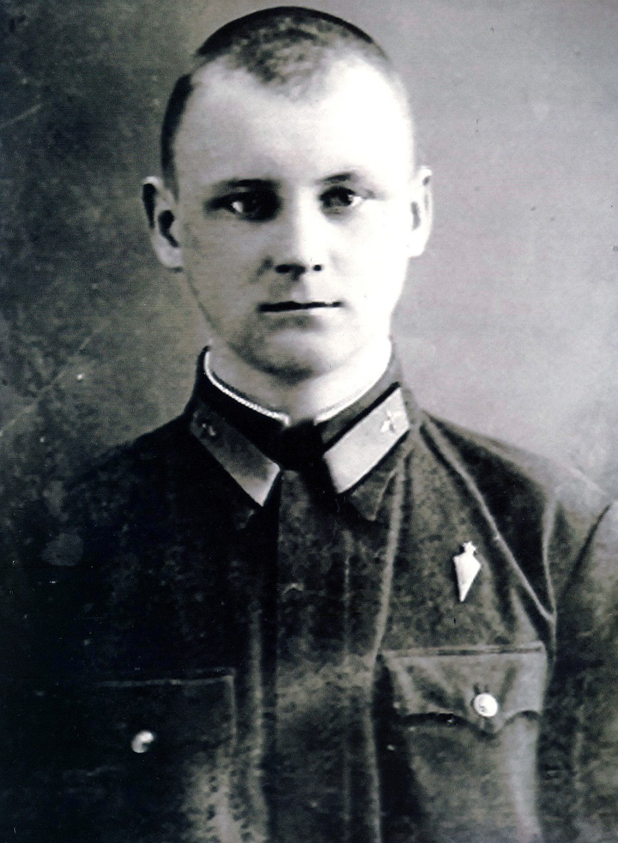
Михаил Петрович Одинцов
родился 18 ноября 1921 года
в с. Полозово,
ныне Частинского района
Пермского края,
в семье служащего.
Учился в школе № 36,
г. Свердловска
Окончив 7 классов, работал
на фабрике "Уралобувь" затяжчиком
на конвейере, одновременно учился
на вечернем отделении Свердловского строительного техникума, занимался
в Свердловском аэроклубе
Осоавиахима.

Slide 3
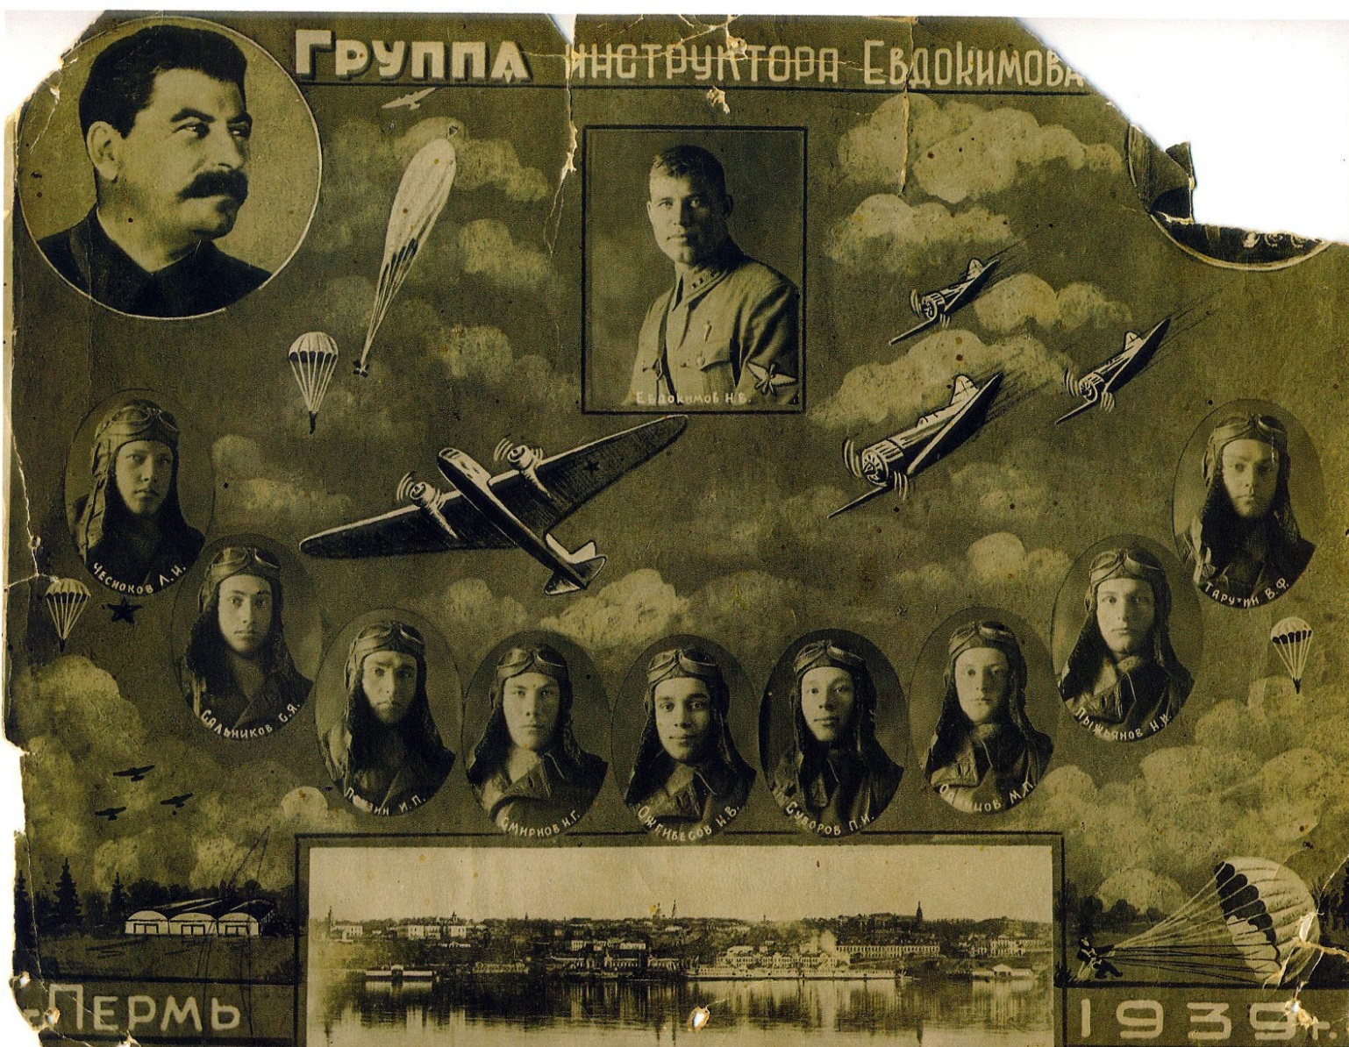
В 1938 году Одинцов поступил в Пермскую военную школу пилотов.
Проучившись в школе год, ускоренно выпустился и был направлен
в Энгельсскую военную школу лётчиков.

Slide 4
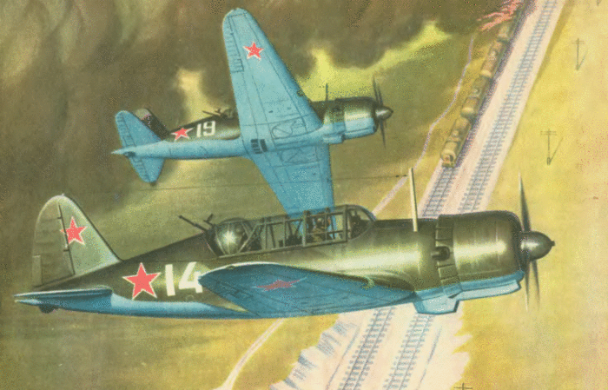
Штурмовик СУ-2.
Младший лейтенант
М. Одинцов летал
на этом типе самолёта
в 1940 – 1942 гг.
В мае 1940 года в звании младшего лейтенанта Михаил Одинцов
был направлен в войска.
Свою офицерскую службу он начал в 62-м авиационном
разведывательном полку.
С октября 1940 года он командир лётного экипажа
в 126-м ближнем бомбардировочном полку.

Slide 5
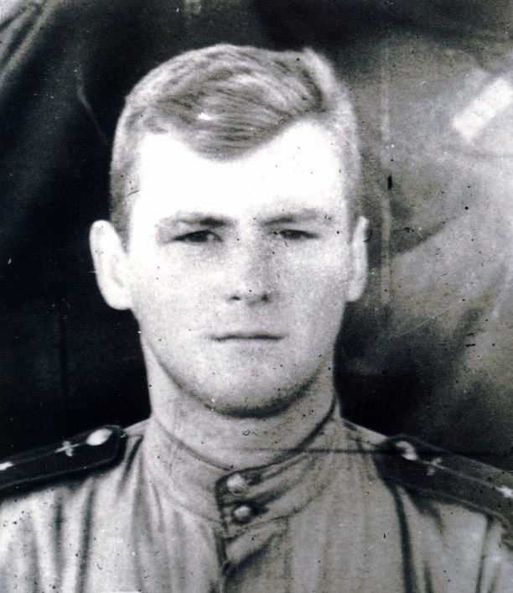
Свой первый боевой вылет
Михаил Одинцов совершил
23 июня 1941г.
5 июля 1941 года Михаил Одинцов
в воздушном бою получил
тяжёлое ранение,
но сумел привести штурмовик
на аэродром.
Почти пять месяцев провёл
лётчик на госпитальной койке:
весь левый бок, от пятки
до макушки, представлял
собой сплошную рану.

Slide 6
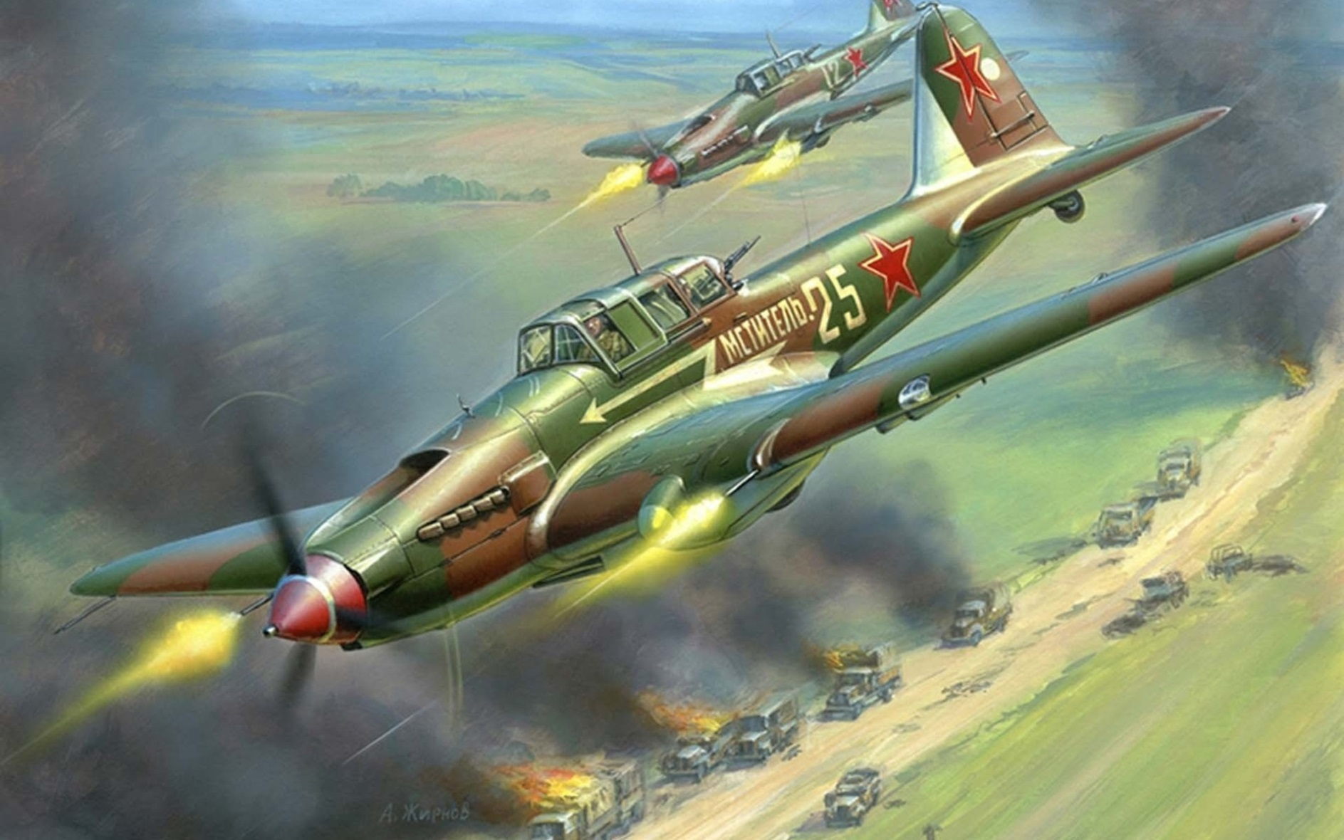
В марте 1942 года, воюя уже на Брянском фронте, Одинцов пересел
на штурмовик Ил-2, на котором летал до конца войны.
Впоследствии он очень тепло отзывался об этой машине, конструкторские особенности которой спасли ему жизнь.

Slide 7
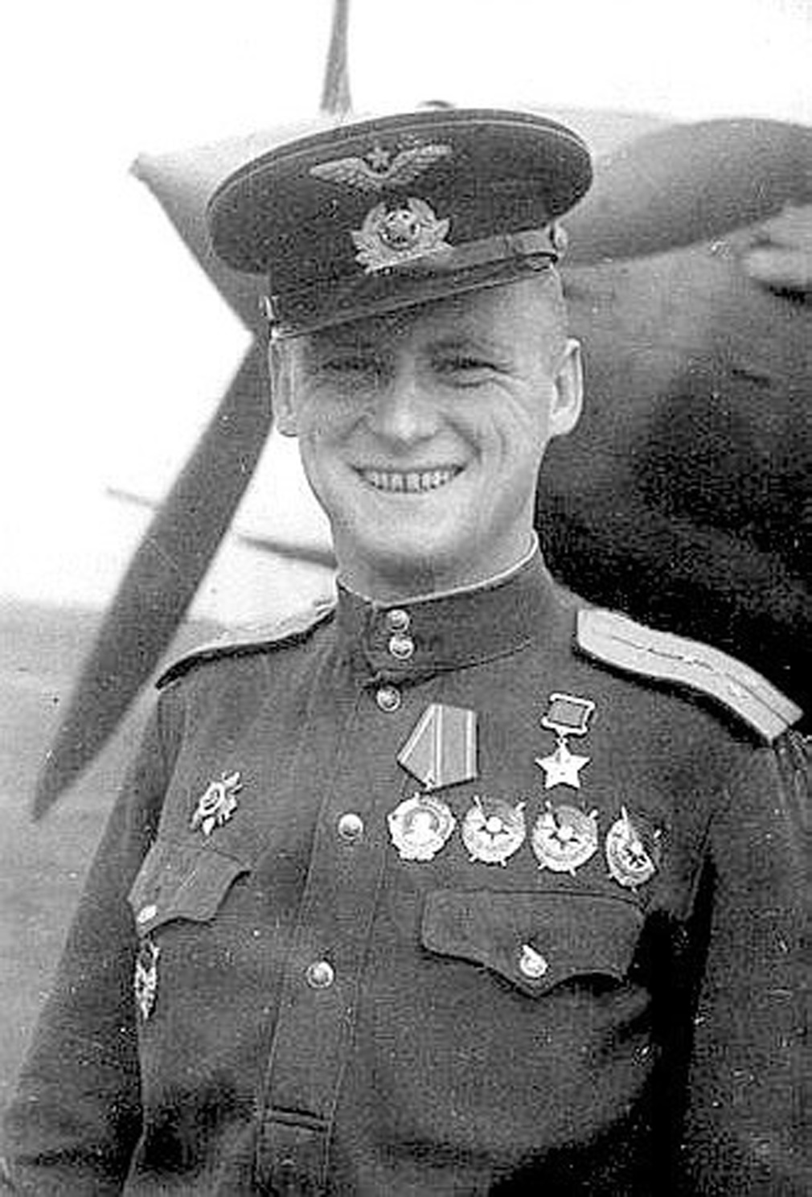
К концу лета 1943 года на счету командира эскадрильи старшего лейтенанта Одинцова было уже
93 боевых вылета.
За беспримерные подвиги его представили к званию
Героя Советского Союза.
После Корсунь-Шевченковской операции (24 января-17 февраля 1944г.) ему присвоили звание капитана.
Новые погоны Одинцов получил вместе с орденом Красного Знамени,
орденом Ленина и
"Золотой Звездой"
Героя Советского Союза.

Slide 8
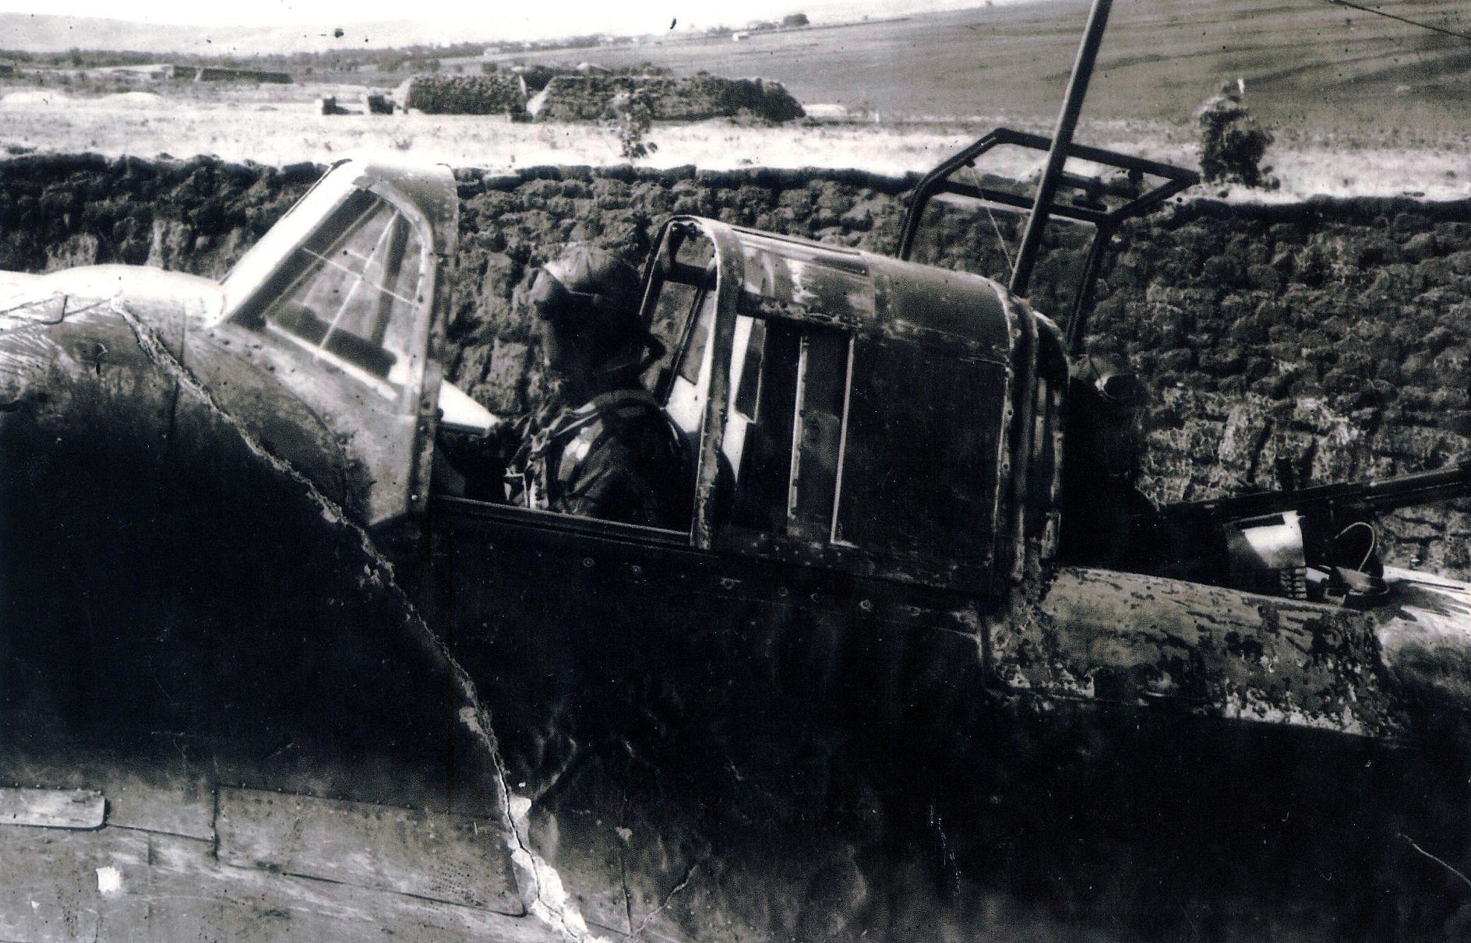
В небе Румынии. Бессарабия, 1944 год.

Slide 9
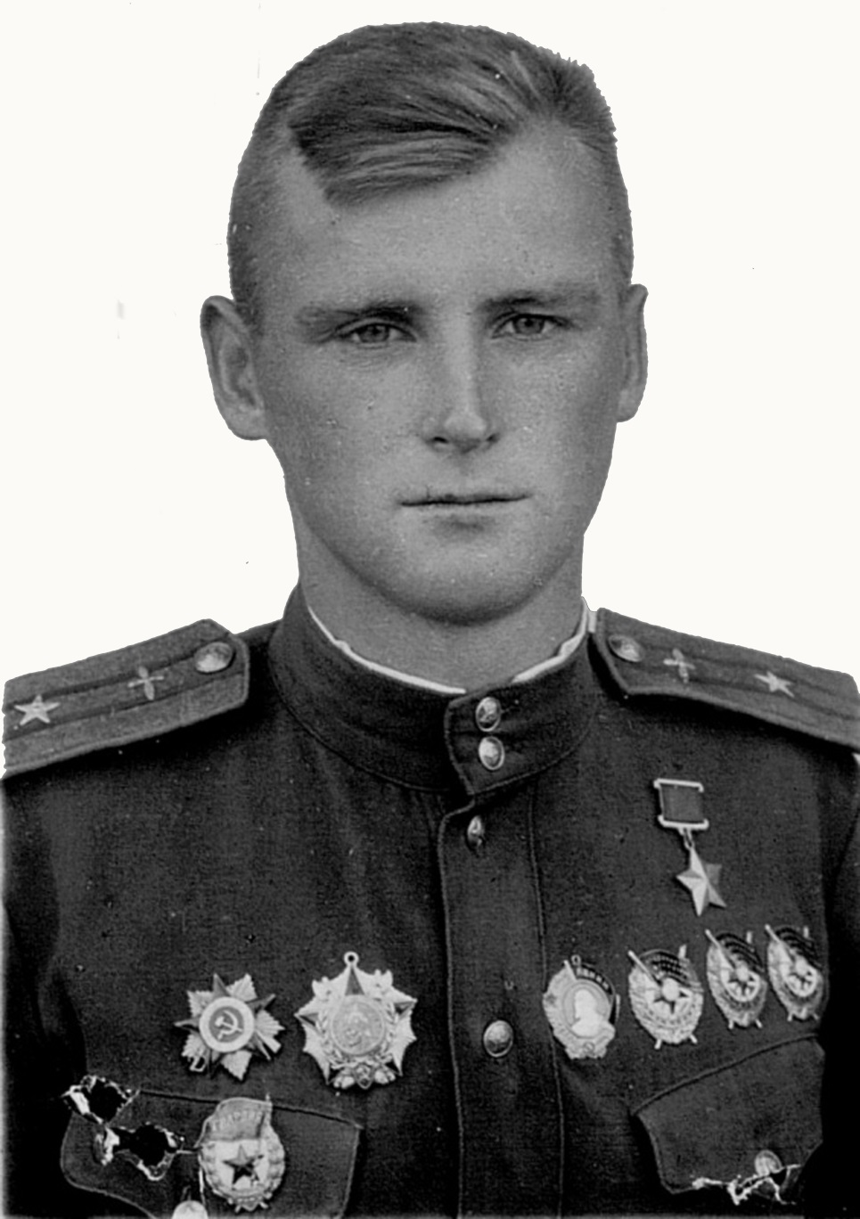
Всего за войну Одинцов выполнил 215 успешных боевых вылетов,
члены его экипажей вместе
со своим командиром сбили более 10 вражеских самолётов, уничтожили сотни единиц боевой техники, сотни солдат и
офицеров врага.
Начав войну младшим лейтенантом, Одинцов закончил её майором, заместителем командира полка.

Slide 10
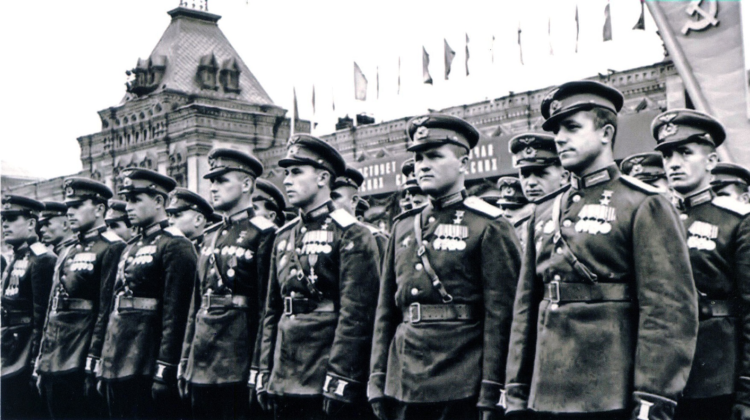
Майор Михаил Одинцов на Параде Победы 24 июня 1945 года.
На снимке: 4-й слева в первом ряду.
27 июня 1945 года Михаил Петрович был удостоен второй «Золотой Звезды» Героя Советского Союза.

Slide 11
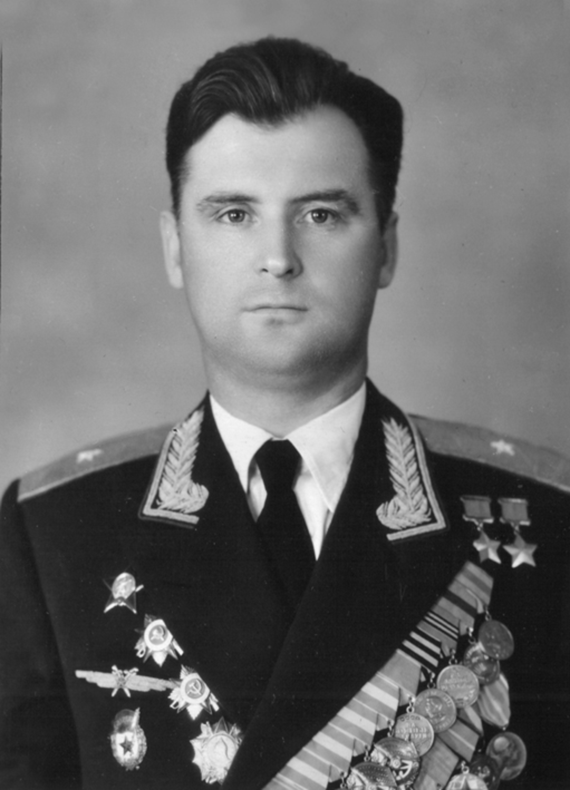
После войны, в 1952 году,
Михаил Петрович окончил
Военно-политическую академию,
через несколько лет,
в 1959 году, окончил
Академию Генерального штаба.
В 35 лет М.П. Одинцов получил звание генерал-майора авиации.

Slide 12
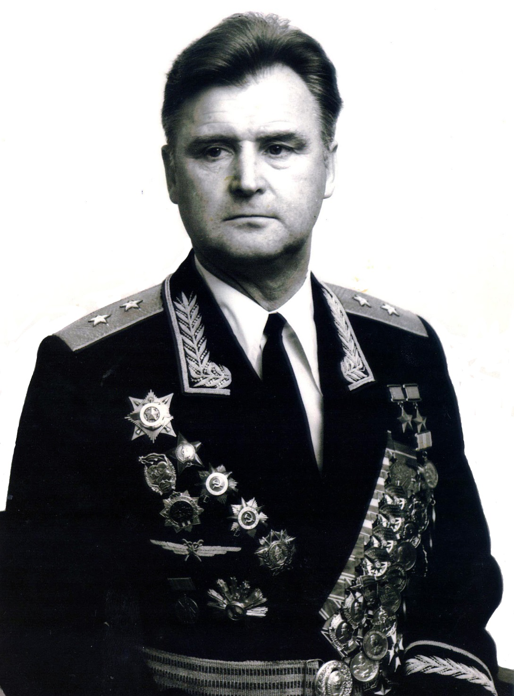
М.П. Одинцов был
заместителем командующего Воздушной армии по боевой подготовке, командующим ВВС Северо-Кавказского, а затем Московского военного округа, генеральным инспектором ВВС Главной инспекции
Министерства обороны СССР,
помощником представителя главнокомандующего Объединённых вооружённых сил государств-участников Варшавского Договора в
Войске Польском.

Slide 13
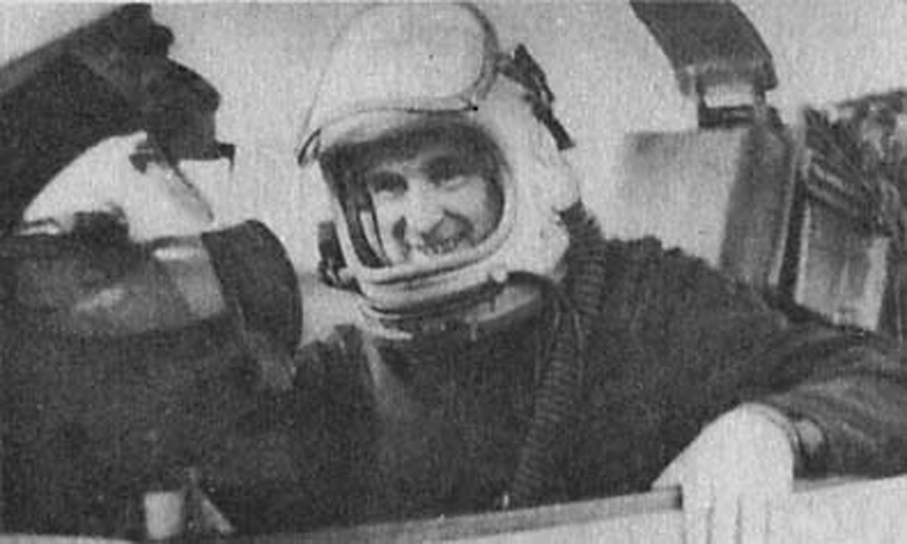
М.П. Одинцов освоил более 50 летательных аппаратов.
В послевоенное время - самолёты Пе-2, Ту-2, Т-4, Ил-28, Су-7,
МиГ-15, МиГ-17, Су-17, МиГ-21, МиГ-23, Ту-16, Ту-22, Су-22, Су-24, вертолёты Ми-2, Ми-4, Ми-8, Ми-24 и другую авиатехнику.

Slide 14
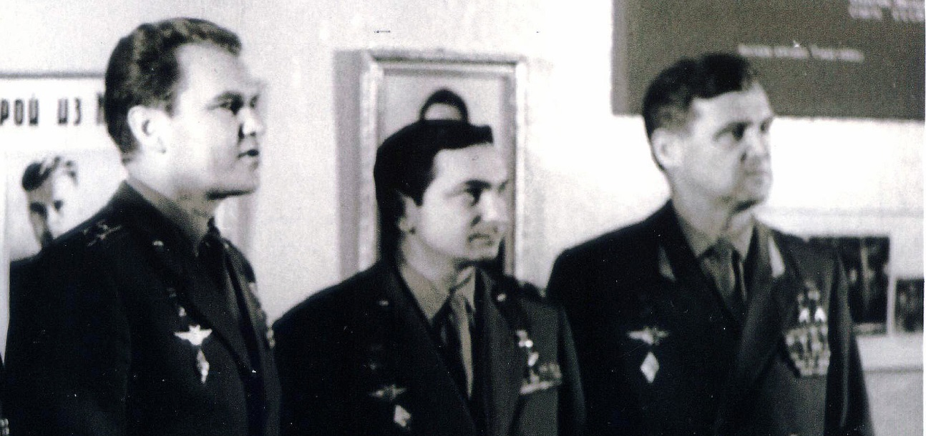
В начале 1963 года генерал-лейтенант М.П. Одинцов
был назначен начальником Центра подготовки космонавтов.
На снимке (справа налево): М.П. Одинцов и космонавты В.Ф. Быковский и В.А. Шаталов.

Slide 15
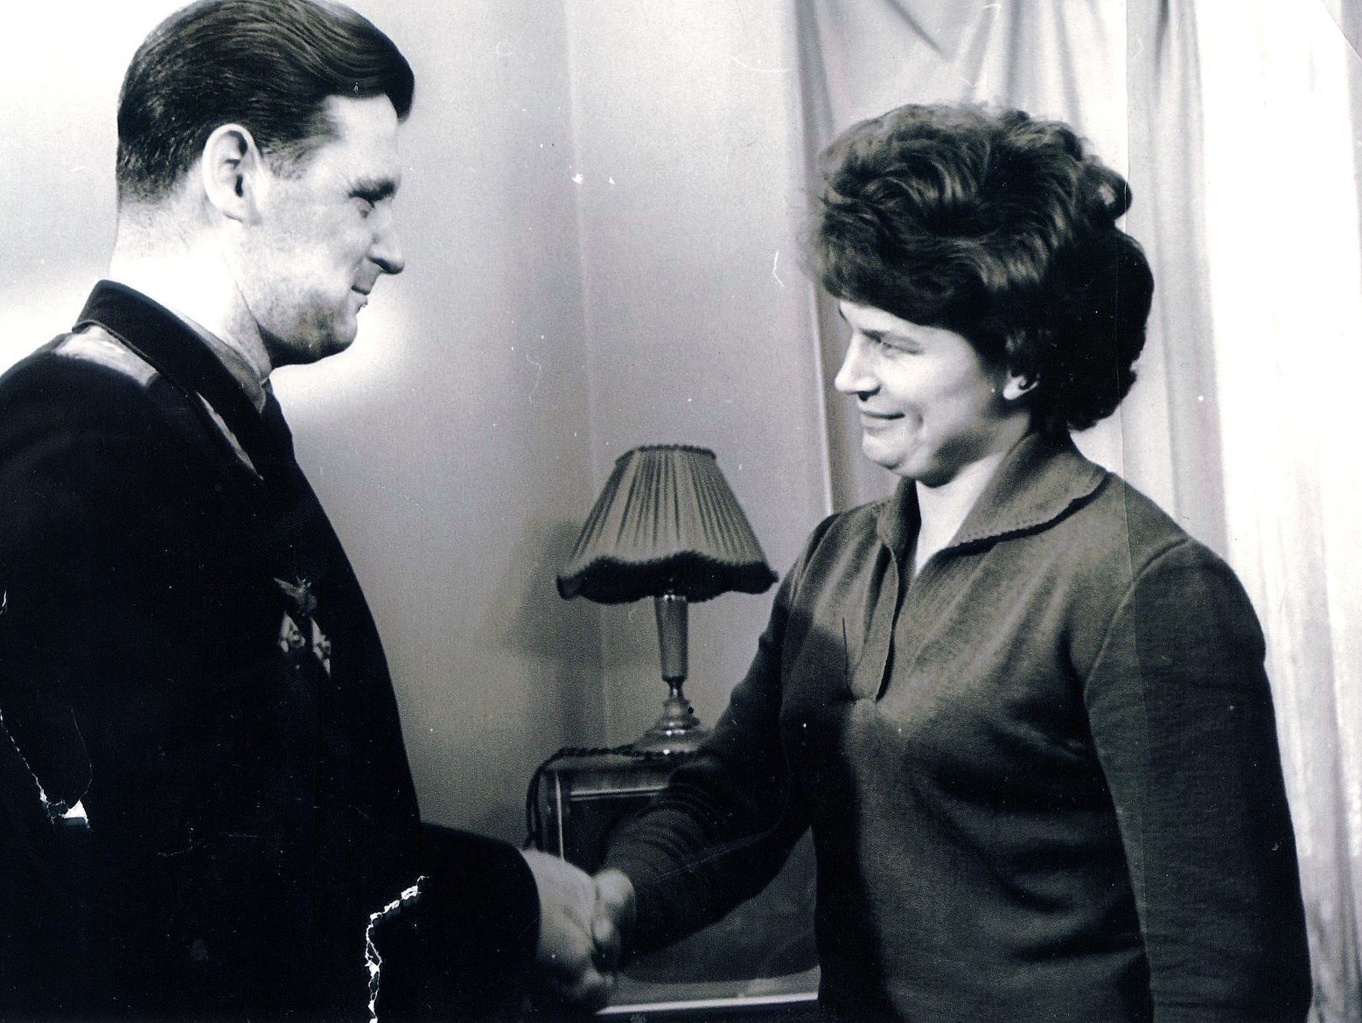
Начальник Центра подготовки космонавтов
генерал-лейтенант М.П. Одинцов поздравляет
В.В. Терешкову с успешным завершением её полёта в космос. Июнь 1963 года.

Slide 16
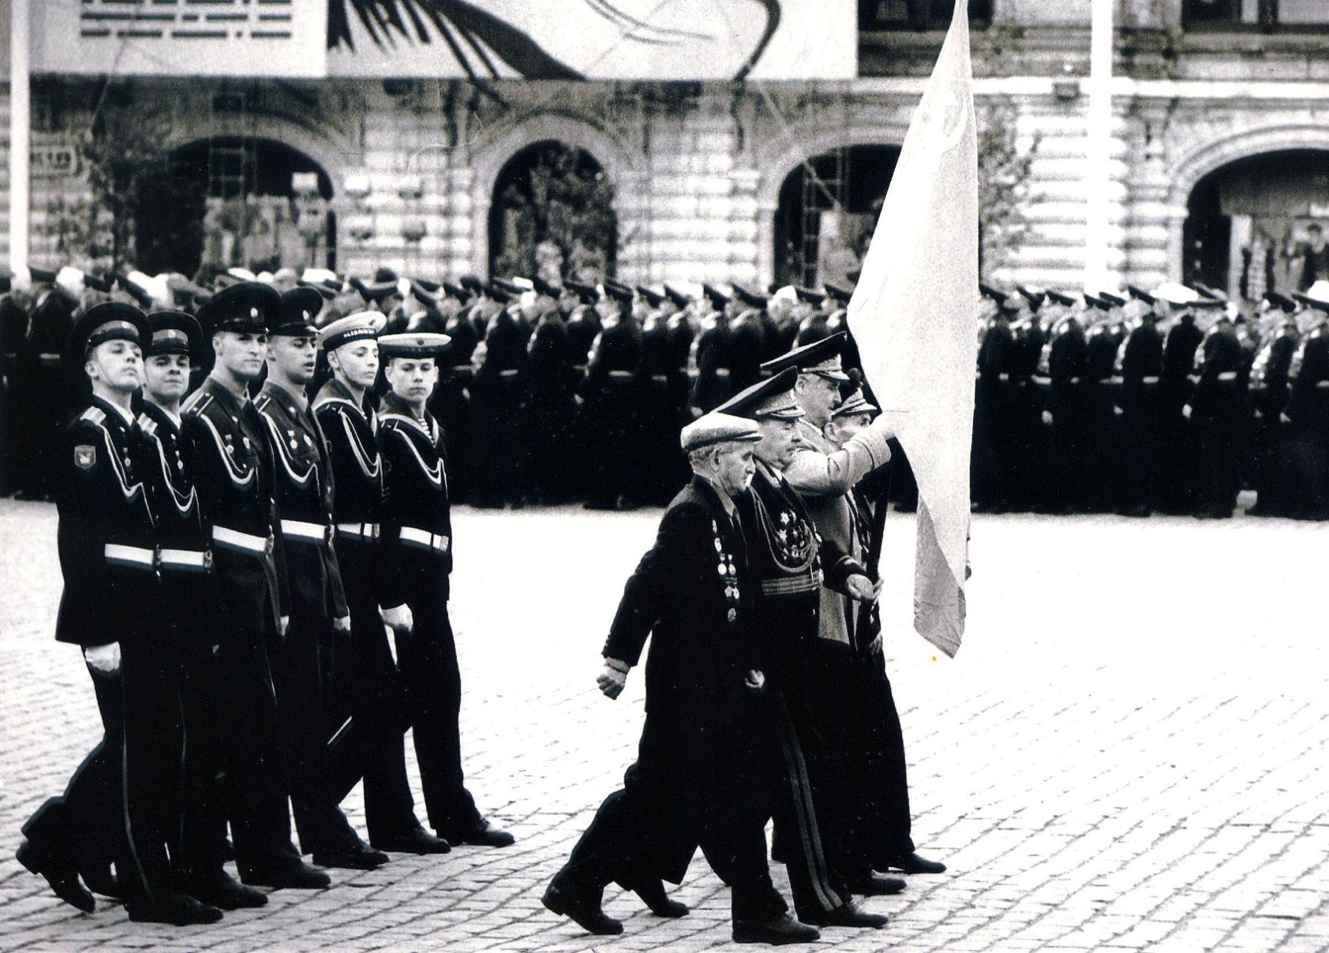
В 1995 году на параде в ознаменование 50-летия победы СССР
над Германией в Великой Отечественной войне
генерал-полковник М.П. Одинцов пронёс знамя Победы.
Москва, Красная площадь. 9 мая 1995 г.

Slide 17
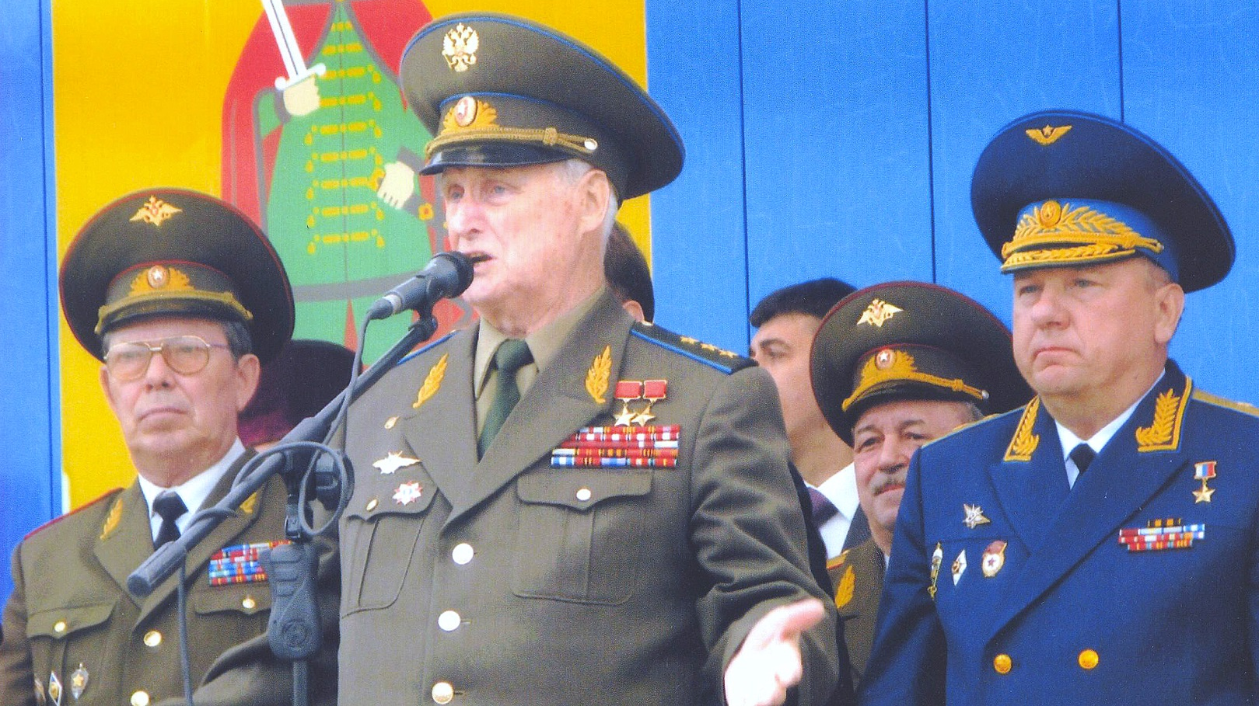
М.П. Одинцов: "Я генерал - майором ходил 10 лет. Генерал - лейтенантом –
10 лет. Генерал - полковником - 10 лет. Итого отслужил генералом 30 лет.
А в армии прослужил 49 с половиной календарных лет. Из них 44 года пролетал
как лётчик. И это помимо своих прямых командирских обязанностей.
Много занимался войсковыми испытаниями авиационной техники.
И когда в 66 с половиной лет ушёл в отставку, то оказалось, что
пенсионная льготная выслуга получилась равной 83,5 лет".
На фото (слева направо): генерал-полковник В.В. Маргелов,
М.П. Одинцов, командующий ВДВ, Герой России В.А. Шаманов.

Slide 18
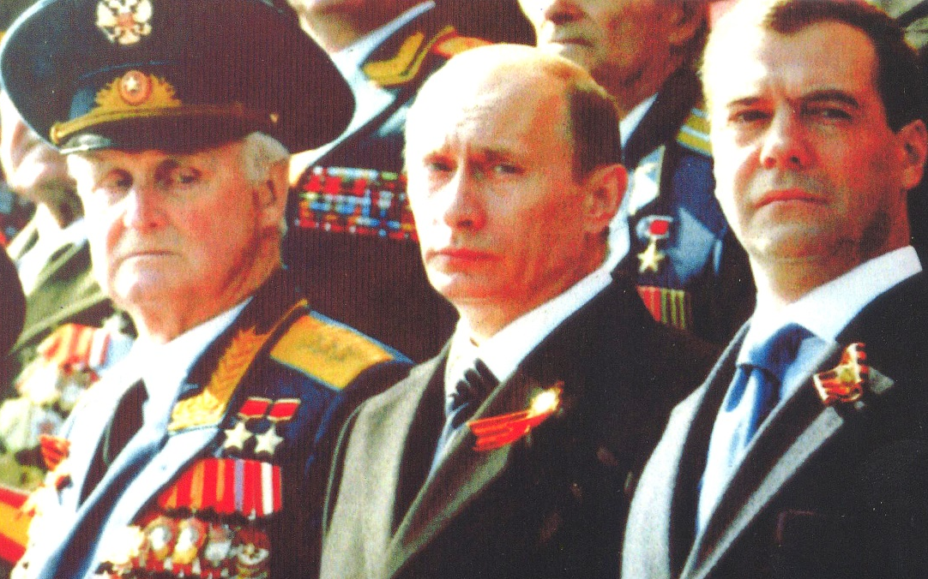
Много лет и много сил посвятил Михаил Петрович общественной деятельности. Создав ассоциацию Героев Советского Союза,
полных кавалеров орденов Славы, он почти полтора года боролся
за то, чтобы в новой государственной и политической системе
(после развала СССР) узаконить статус Героев Советского Союза, полных кавалеров орденов Славы, создать историческую преемственность от них к званию «Герой России».

Slide 19
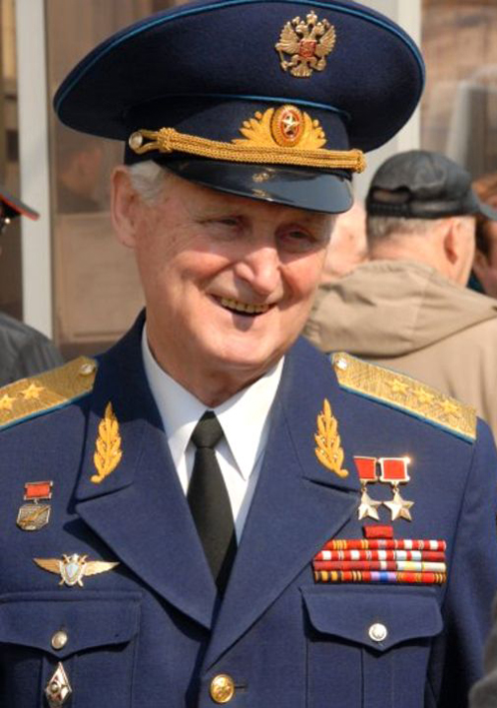
М.П. Одинцов возглавлял комитет памяти Маршала Г.К. Жукова,
был членом бюро Российского комитета ветеранов войны, заместителем председателя правления Московского фонда мира, членом правления Российского комитета ветеранов войны, труда, вооружённых сил и правоохранительных органов.
Автор нескольких книг воспоминаний о войне:
"Испытание огнём", "Преодоление",
"Тогда, в 1942-м...».

Slide 20
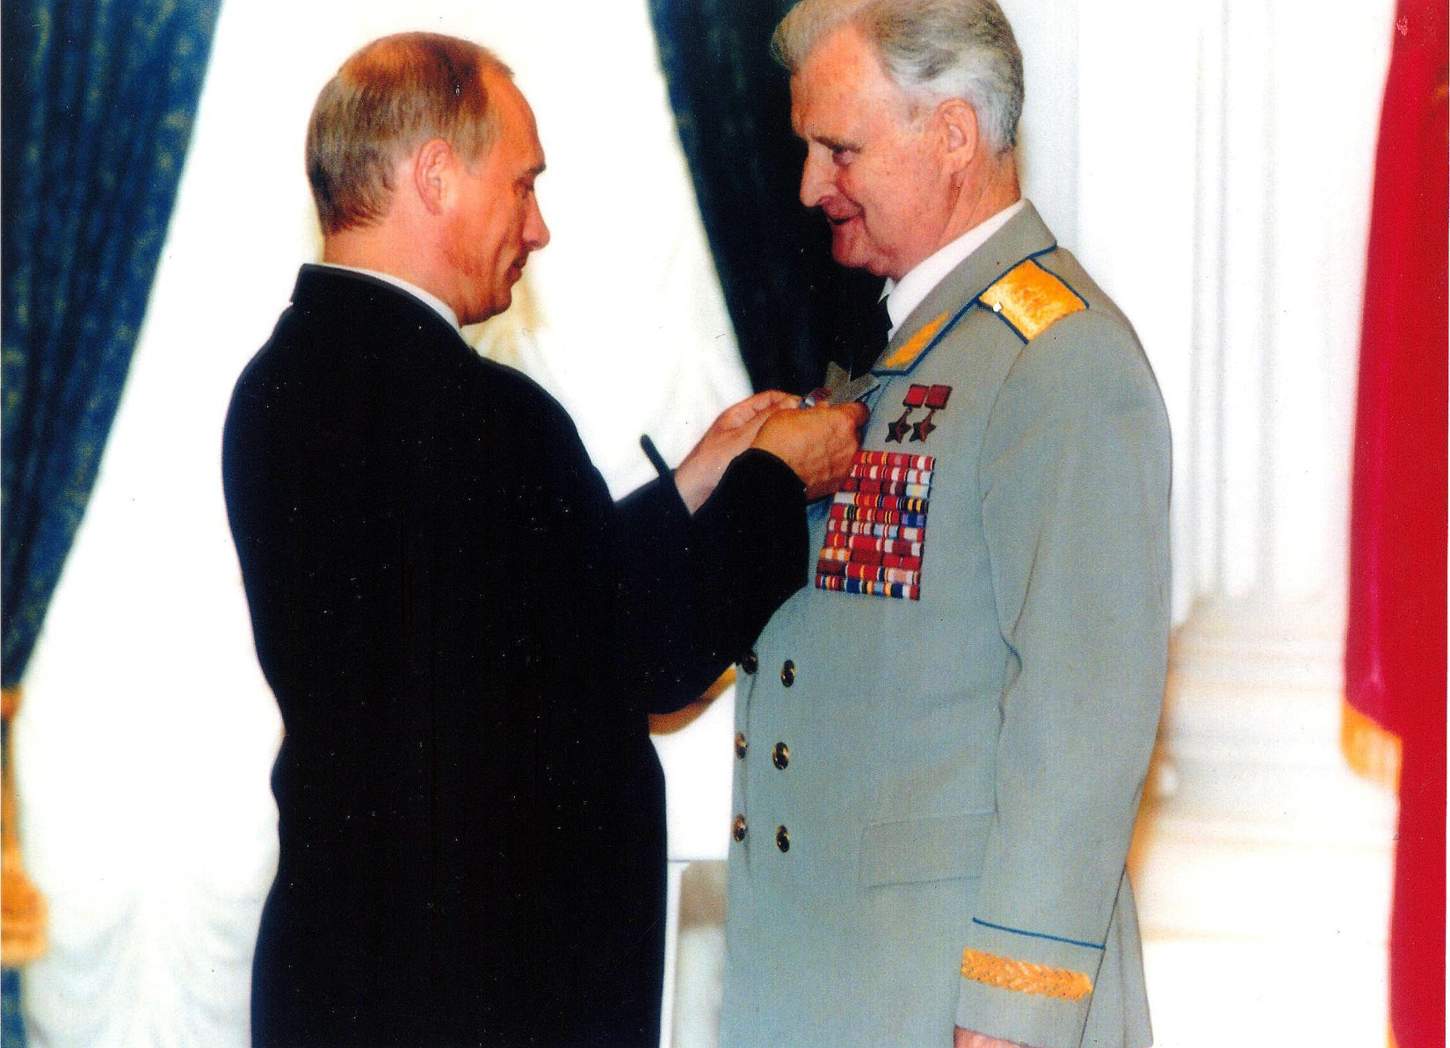
Президент Российской Федерации В.В. Путин вручает
М.П. Одинцову орден «За заслуги перед Отечеством».
Москва, 13.12.2003 г.

Slide 21
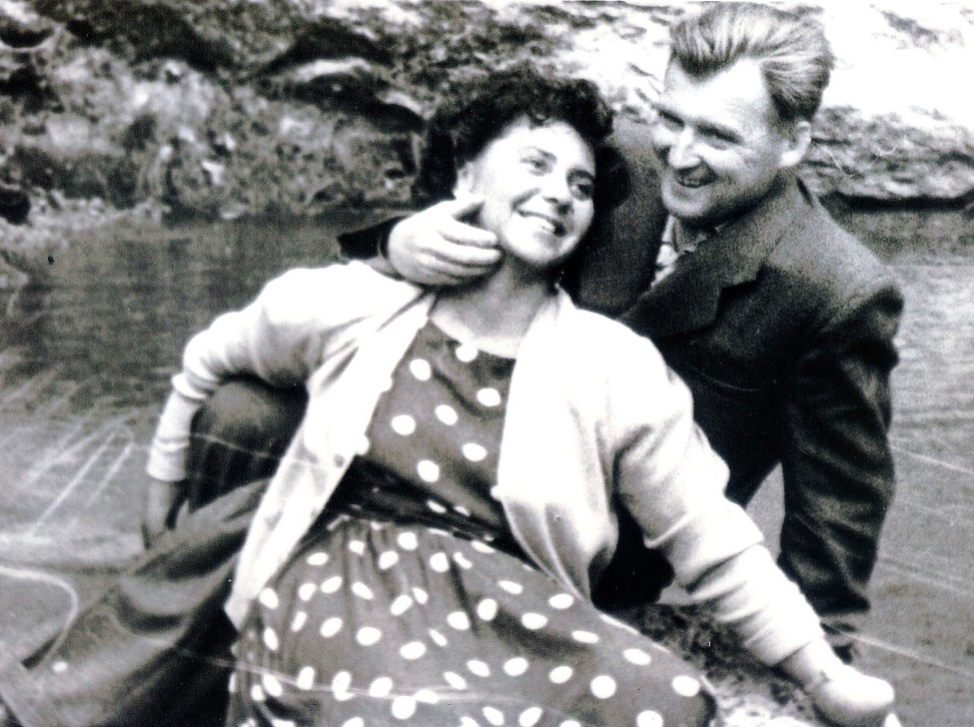
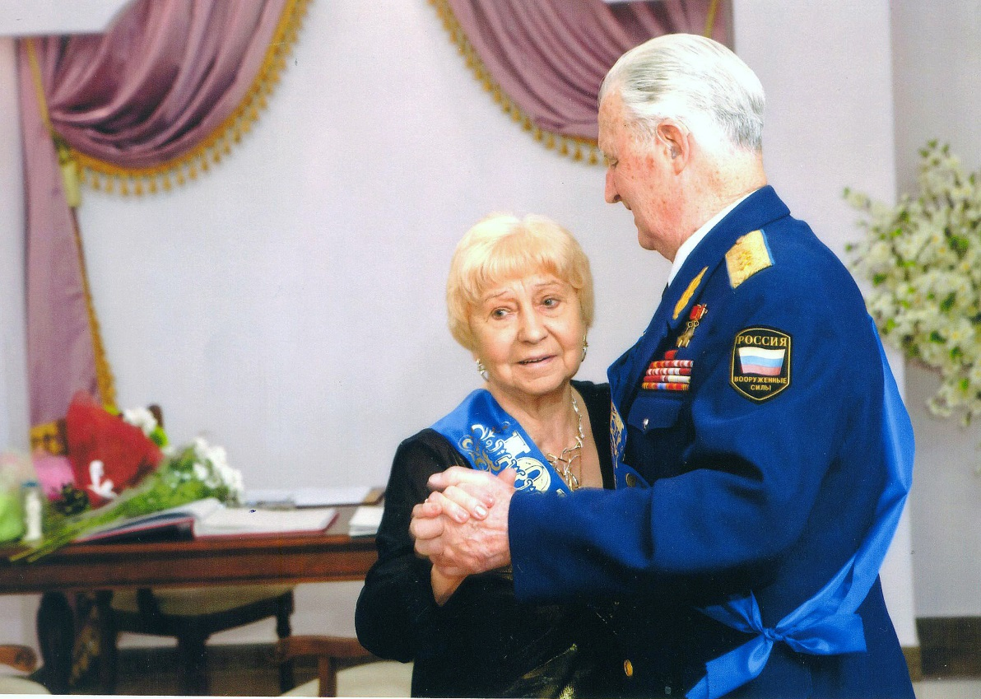
На фотографии Михаил Петрович с женой Галиной Анисимовной.
У Одинцовых два сына: Дмитрий и Сергей и дочь Марианна, шесть внуков и правнуки.

Slide 22
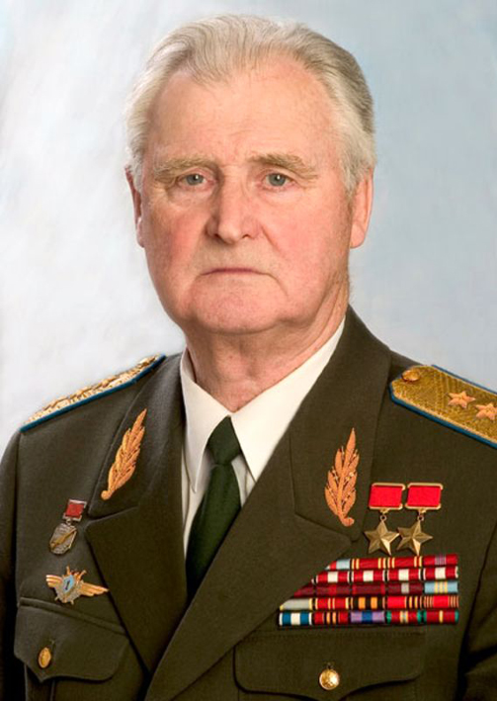
Дважды Герой Советского Союза генерал-полковник Михаил Петрович Одинцов ушёл из жизни
12 декабря 2011 года.

Slide 23
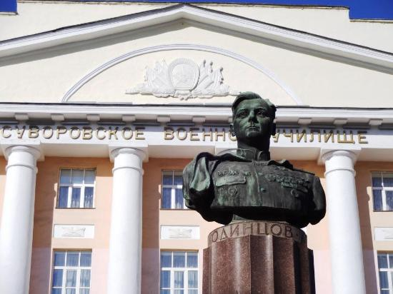
Память…
В селе Полозово Пермского края в 2015г. установлен бюст героя. Средняя школа в селе носит его имя.
В г. Екатеринбурге напротив
Суворовского военного училища установлен бронзовый бюст М.П. Одинцова.
Имя М.П. Одинцова носит школа № 36 г. Екатеринбурга.
На здании школы установлена мемориальная доска.
В г. Екатеринбурге скверу, расположенному в границах улицы Мира — проспекта Ленина (рядом с Екатеринбургским Суворовским военным училищем) присвоено наименование «Сквер имени дважды Героя Советского Союза Михаила Одинцова».

